Slide 1
实验3 减治法实验
林煜东
linyd@gcu.edu.com

Slide 2
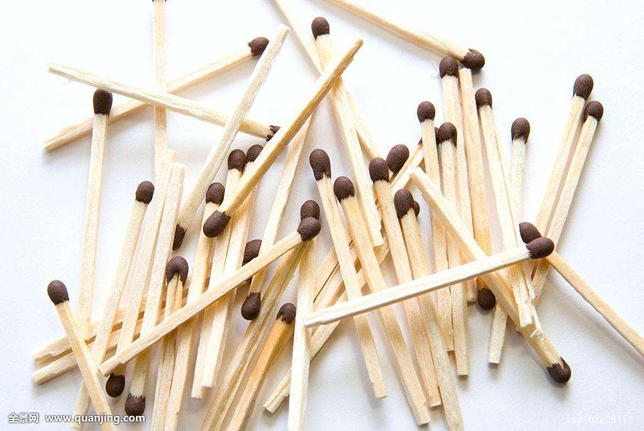
拿子游戏
考虑下面这个游戏：桌子上有一堆火柴，游戏开始时共有n根火柴，两个玩家轮流拿走1根、2根、3根或4根火柴，拿走最后一根火柴的玩家为获胜方。请为先走的玩家设计一个制胜的策略（如果该策略存在）。

Slide 3
拿子游戏
输入：整数n，表示火柴数目
输出：每轮取子情况，每一行表示一个玩家的取子数，最后一行输出先手(A)的结果。格式如下：
A catches [火柴根数]
B picks [火柴根数]
……
A wins 或者 A loses
如果先手可能赢也可能输，则测试时要分别给出赢和输两种测试结果

Slide 4
约瑟夫斯环问题
让n个人围成一个圈，并编号1~n，从编号1的人开始计数，每次杀掉下一个编号的人，直到留下最后幸存者。用J(n)表示人数为n时幸存者的编号
比如：
n=6，这6个人分别是1,2,3,4,5,6
第一轮，2、4、6位置上的人被杀，然后3，5补到2，3的位置上，即剩下的人是1,3,5,(1)
第二轮3、1被杀，5幸存下来
因此J(6)=5

Slide 5
约瑟夫斯环问题
让n个人围成一个圈，并编号1~n，从编号1的人开始计数，每次杀掉下一个编号的人，直到留下最后幸存者。用J(n)表示人数为n时幸存者的编号
比如：
n=7，这6个人分别是1,2,3,4,5,6,7,(1)
第一轮2，4，6，1被杀，剩下3,5,7,(3)
第二轮5，3被杀，J(7)=7；

Slide 6

约瑟夫斯环问题
输入：整数n，表示参加游戏的人数
输出：最后活下来的人的编号

Slide 7
约瑟夫斯环问题
测试样例：
1、输入：1 输出：1
2、输入：4 输出：1
3、输入：11 输出：7
4、输入：101 输出：75

